Slide 1
프로젝트 기획 운영
2018 2학기

Slide 2
운영방법
팀구성(2번째 주)
주제선정을 위한 Brainstorming
각종자료조사
예비주제에 대한 구현가능성(기술, 외관) 검사
시뮬레이션
과제결정 및 제안서 작성
상기 과정의 구체적인 수행내용들을 2주에 한번씩 발표

Slide 3
팀 구성(4인)
3/2인 선 구성+ 1인
구성원의 장단점, 능력 파악
역할 분담(H/W. S/W, 기획 및 발표)
의사소통 : 장소, 시간, 방법, 장소
상호연락처 확보
운영회칙필요: 일정, 회의 방법 등

Slide 4
주제선정
Brainstorming
➔ 토의 시간을 충분히 가질 것
➔ 자유스러운 토의 장소와 환경유지
➔ 조원 별 사전 자료 및 정보 수집
➔ 조원들의 토의에 적극적 참여의지
➔ 창의적 아이디어 도출

Slide 5
팀원 능력파악
성격
기술 능력
협력 의지
제품 선호도
➔ 스스로의 능력을 먼저 파악할 것…

Slide 6
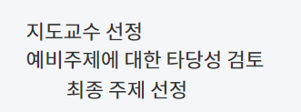
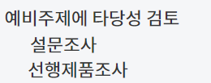
지도교수 및 주제결정

Slide 7
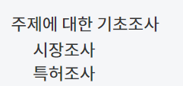
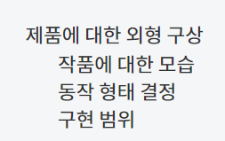
기초조사

Slide 8
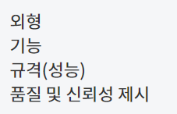

전체 구성도 작성

Slide 9
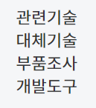

각 기능별 요소기술 분석

Slide 10
예비과제 선정
기술 구현 가능성(팀원능력)
개략적인 제품 구성
경제성분석
판가, 소비자 요구
기존 관련 유사과제/주제 파악
타학교/학부, 예년도 주제 파악
학부내 교수 상담 및 지도교수 선정
당신이 고객이라면 개발된 제품을
구매하겠는가? (소비자 층 요구사항)

